Slide 1
「自他を大切にする子どもの育成」
―「地域の力」を取り入れた自他を大切にする心育て―
東海市人権教育推進実行委員会

Slide 2
東海市
昭和44年4月に知多郡上野町と知多郡横須賀町 が合併して、愛知県で23番目の市として誕生
市章
１ 市制施行
昭和４４年４月１日
２ 面 積
４３．４３km²
３ 人 口（令和2年2月1日現在）
１１４，９６５人

Slide 3
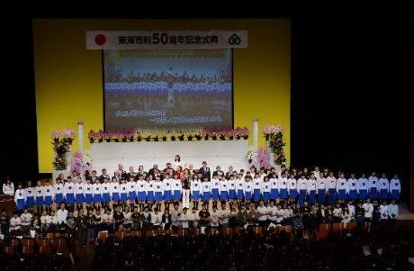
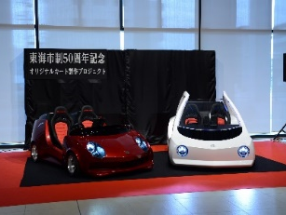
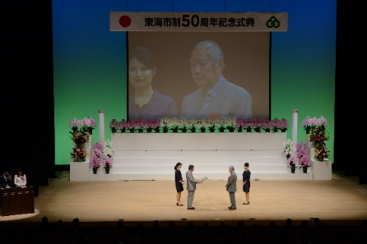
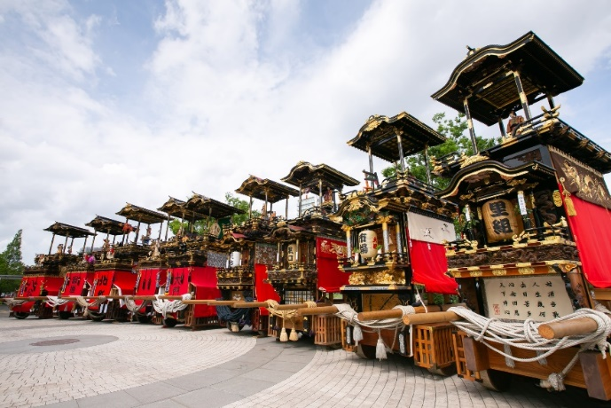
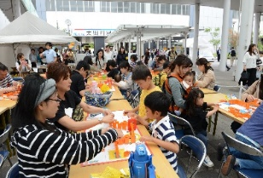
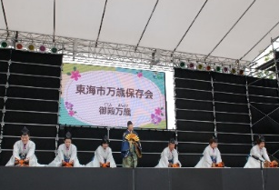
東海市制5 0 周年

Slide 4
「自他を大切にする子どもの育成」
―「地域の力」を取り入れた自他を大切にする心育て―
東海市人権教育推進実行委員会

Slide 5
いじめ防止対策推進法（平成25年法律第71号）
防止サミットといじめにゃいの関係
東海市子どものいじめ防止条例（平成28年4月1日施行）
「東海市子どものいじめ防止サミット」
市内12小学校・6中学校の代表1～2名からなる会議において、
「いじめ防止」の取組について提案や意見交換をする場。
「いじめにゃい」
いじめ防止キャラクター

Slide 6
東海市人権教育推進実行委員会
東海市の人権教育について
子どものいじめ防止サミット
「いじめ防止宣言」
＋
いじめ防止キャラクター
「いじめにゃい」
啓発物品
オリジナルメモ帳
委員
・人権擁護委員
・小中学校長
・小中学校教務主任
・指導主事
・市職員
＝

Slide 7
各校1つ
キャラクター案の提示
いじめにゃい
「戦闘系」のマスコット…✕
ゆるキャラ系…〇
・いじめ防止キャラクター
・着ぐるみ化
サミット内で
8つに絞込
普及・啓発活動へ登場
「いじめにゃい」
に決定
市内小中学校
9,023名による投票
いじめ防止に
つながる名前で…

Slide 8
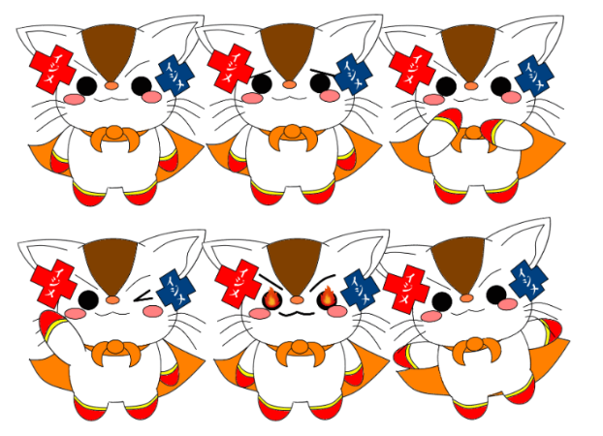

Slide 9
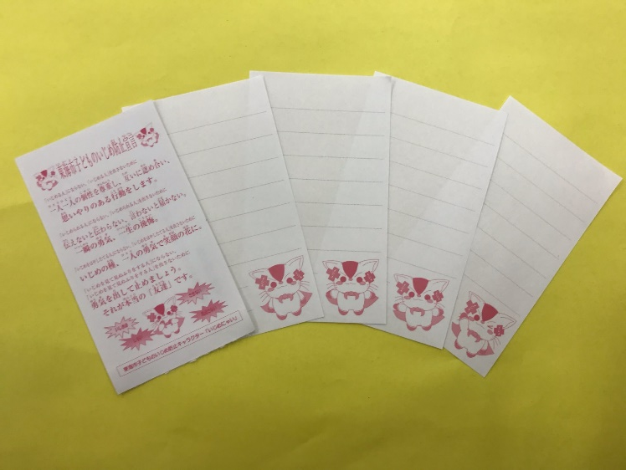
東海市人権教育委推進実行委員会
オリジナルメモ帳
市内小中学校にて有効活用してもらうため
オリジナルメモ帳の作成
対象
市内中学1年生 1,056名
対象
人権関係ボランティア 50名
先輩
メモ帳 完成品
後輩

Slide 10
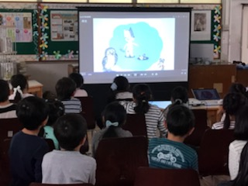
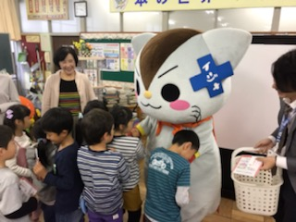
人権擁護委員による
出前講座：横須賀小学校子ども教室
「ポケットおばさんのお話広場」
パネルシアター
絵本「電車にのって」
ＤＶＤを鑑賞している様子
ＤＶＤ「ねずみくんのきもち」
いじめにゃいからメモ帳を渡されている様子

Slide 11
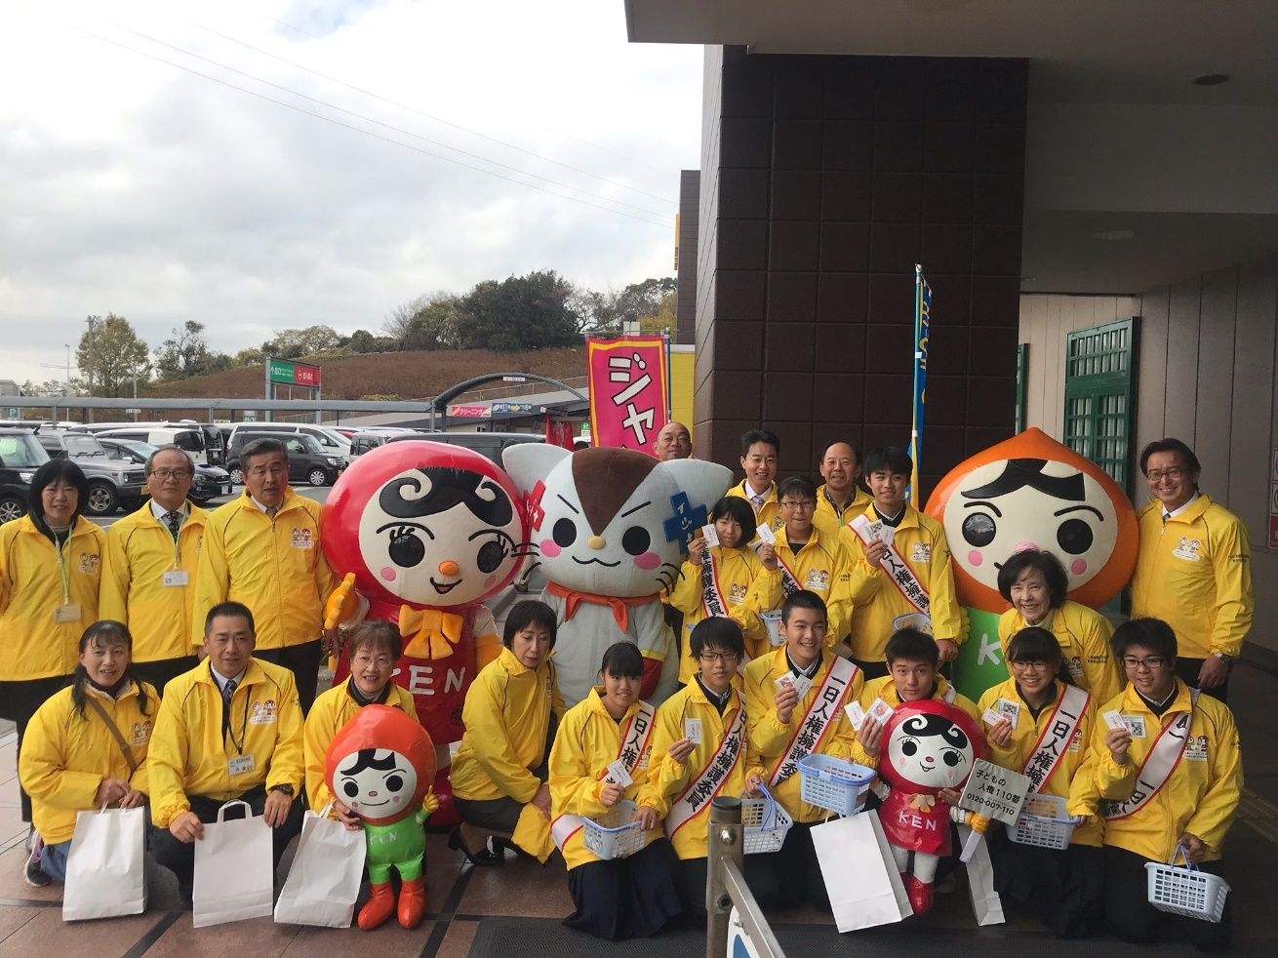
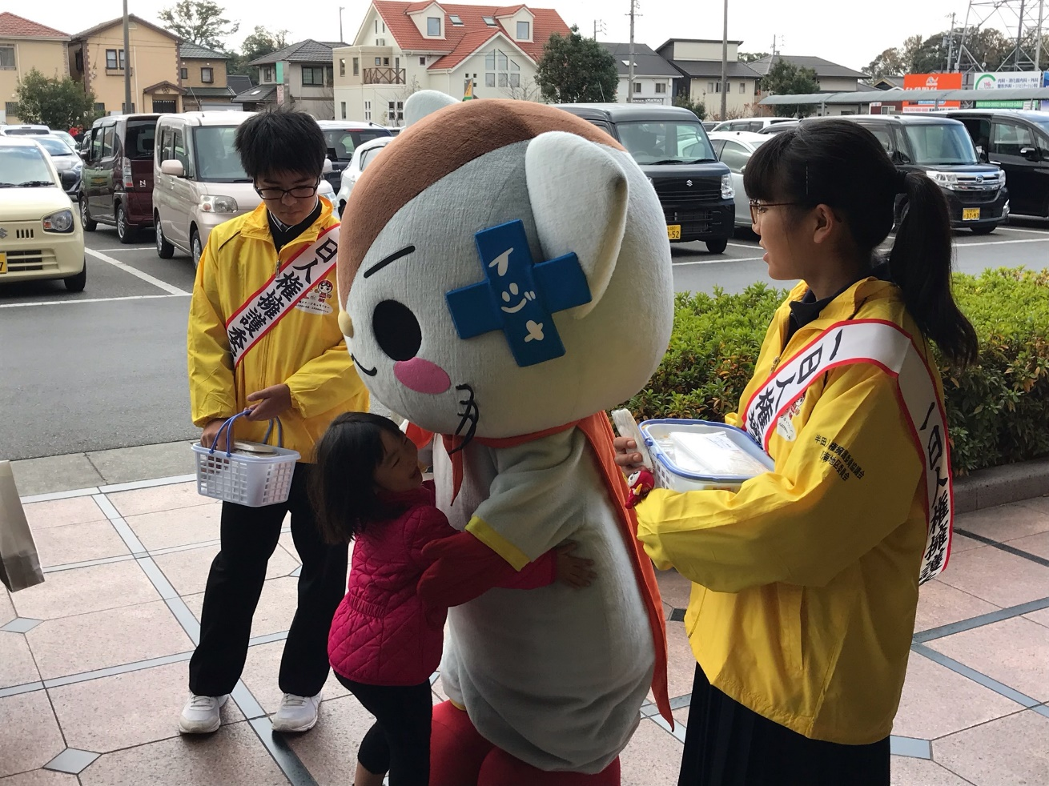
第70回人権週間 街頭啓発活動
人権週間 街頭啓発活動
13名
市内中学生 を
「１日人権擁護委員」
として委嘱

Slide 12
‣客観的視点
人権擁護員による市内小中学校での
人権講話・人権教室
人権講話・人権教室
船島小学校での一例
1,2年生
りょうたの
夏休み
3,4年生
ココロ屋
5,6年生
勇気の
お守り
‣自分らしさ
‣責任感
‣思いやり
‣友達

Slide 13
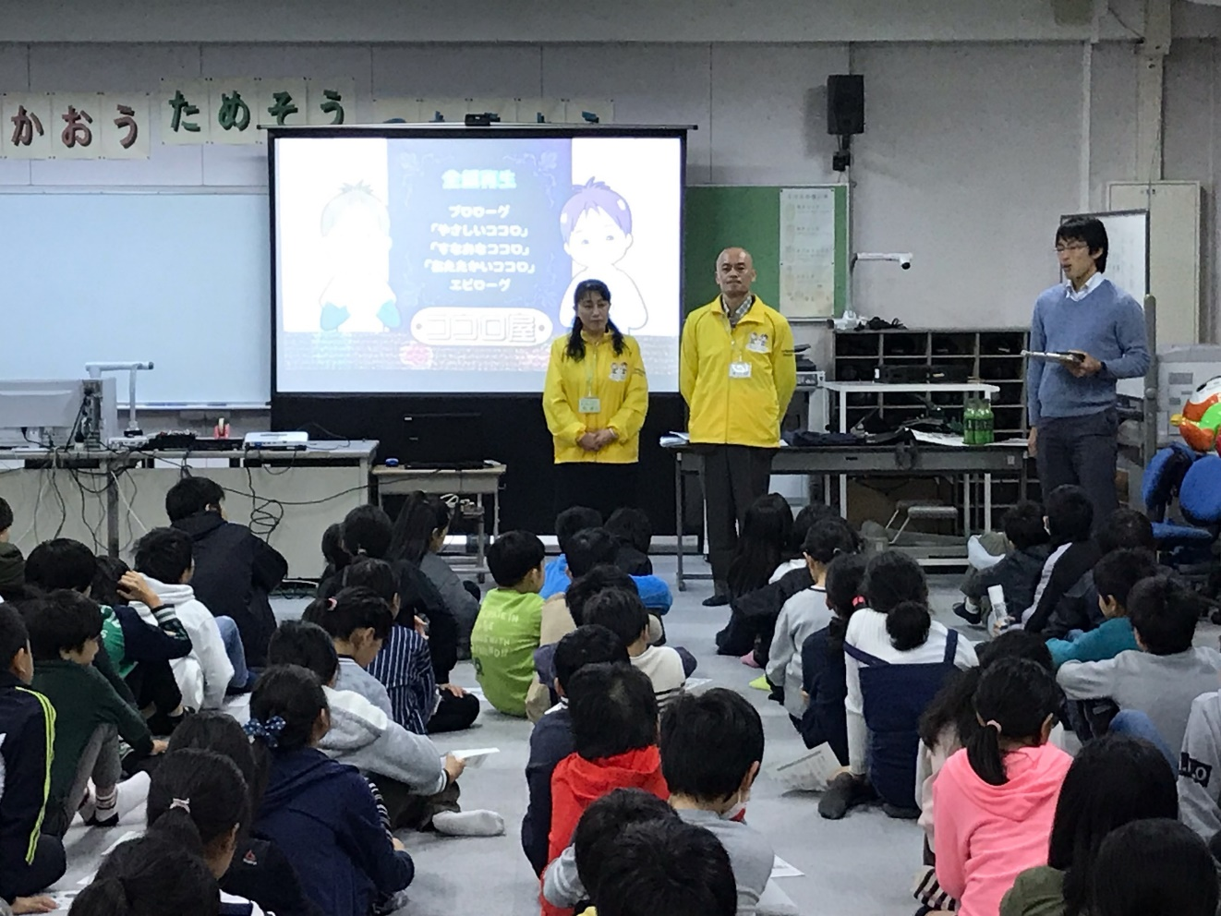
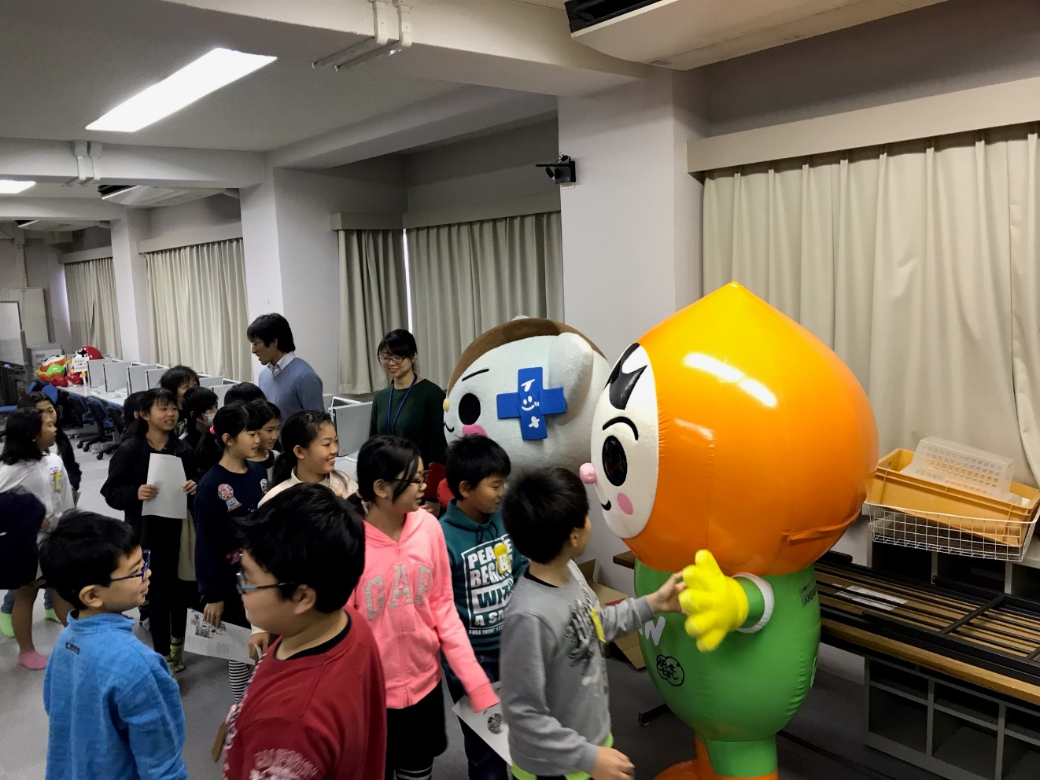
人権擁護員による市内小中学校での
人権講話・人権教室
人権講話・人権教室

Slide 14
いじめを
各学校からでた
意見をもとに…
子どものいじめ防止サミット
しない
させない
市内小中学校
1～2名の代表
ＰＴＡ役員
見逃さない
サミット
保護者
教員
県内で一番早く作成に至った
子どものいじめ防止条例

Slide 15
①相手の気持ちを考えることを よびかける内容
東海市子どものいじめ防止宣言
④傍観者に向けて
個性を
大切に
①加害者に向けて
②自分の気持ちを周りに伝える
ことが大切
意識
相談
思いやり
勇気
③本当の友情というものを考え
よう、人間関係上での勇気を
持とう、という内容
③扇動する人に向けて
②被害者に向けて
友だち
④行動にうつす勇気を持とう、
ということをよびかける内容

Slide 16
東海市子どものいじめ防止宣言
「いじめる人」にならない、「いじめる人」を出さないために
一人一人の個性を尊重し、互いに認め合い、
思いやりのある行動をします。
いじめは
させない
「いじめられる人」にならない、「いじめられる人」を出さないために
伝えないと伝わらない、言わないと届かない。
一瞬の勇気、一生の後悔。
しない
見逃さない
いじめの種、一人一人の勇気で笑顔の花に。
「いじめをはやしたてる人」にならない、「いじめをはやしたてる人」を出さないために
「いじめをはやしたてる人」にならない、「いじめをはやしたてる人」を出さないために
勇気をだして止めましょう。
それが本当の「友達」です。

Slide 17
「自他を大切にする子どもの育成」
今後の方向性について
いじめにゃいを全面に活用した広報活動を展開
子どもたち
予算化し、
継続的に実施する
ことに決定
好
評
先生方
人権擁護委員
今後、メモ帳作成の当たっては、
たくさんの児童生徒の意見が反映され、
手に取った際、少しでもいじめ・人権につい
て立ち止まって考えれるような啓発物品とな
ることを期待している。

Slide 18
ご清聴ありがとうございました
東海市人権教育推進実行委員会

